Slide 1
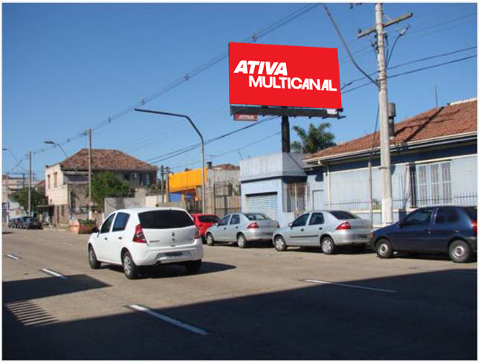
FRONT LIGHT
Porto Alegre/RS
CLASSIFICAÇÃO: TOP
Rua Pereira Franco, 298
Sentido: Bairro/Centro
Bairro: São João
Formato: 7,00 x 3,60
Número/disposição do(s) ponto(s)
007150
REFERÊNCIAS:
Sogipa
Iesa
Carhouse
Rota para Aeroporto
POTENCIAL DE IMPACTOS MENSAIS: 2.481.648*
*Secretaria Municipal de Transportes (SMT/2005)

